Slide 1

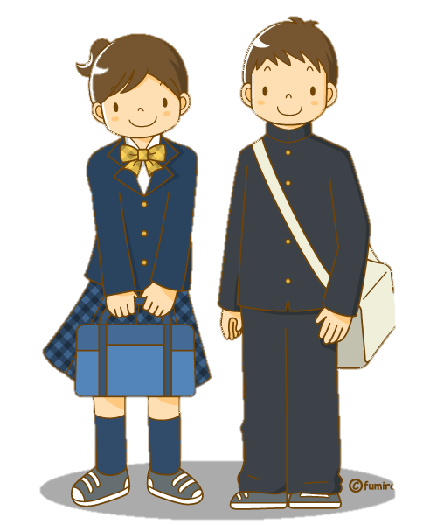
② 自分や友達の
「強み」を生かそう
Notes:
●印はアニメーションを動かすタイミング
・は予想される生徒の反応
【】内は教師の動き
【授業前に交流活動をするグループをつくっておき、
これまでに使用したワークシートと振り返りシートを配付しておく】
前の時間に行った「自分Webbing」は見ましたか。
「ゲームが好き」「絵を描くのが得意」など、思い付くままに、
クモの巣が広がるようにたくさん書いていきました。
「英語が苦手」など、ネガティブに思えるようなことも書いてあると
思います。
その先に「英語を勉強したい」「塾で頑張っている」など、
新しいWebbingがつながっている人もいると思います。
今日も引き続き、「強み」について学習していきます。
まずは前の時間の学習を振り返りましょう。
【スライド１】(30秒）
本時で使用するスライドと、スライドを提示する際の教師用シナリオです。

Slide 2




「強み」（ストレングス）について知る
前時の振り返り
「強み」（ストレングス）
人がもっている
考え方、行動、からだ
Notes:
「強み」（ストレングス）とは何でしたか。
●「強み」（ストレングス）とは、
●・おもしろい
・元気がある
・足が速い
・力持ち
●人がもっている「考え方」「行動」「からだ」のことでした。
【スライド２を印刷したものを黒板に掲示する】
【スライド２】（30秒）

Slide 3
前時の振り返り
「強み」（ストレングス）を理解するポイント
＝
人がもっている
考え方、行動、からだ
ポジティブ（プラス）に思えること
＋
ネガティブ（マイナス）に思えること
Notes:
強みを理解するポイントを再度確認します。
「強み」（ストレングス）とは、
●ポジティブでプラスに思えること
●ばかりではなく、
●一見、ネガティブやマイナスに見えたり思えたりすることも
「強み」に含みました。
【スライド３を印刷したものを黒板に掲示する】
【スライド３】（１分）

Slide 4


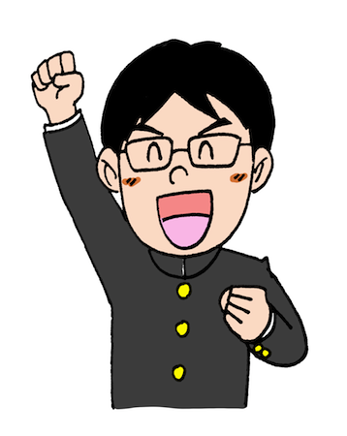
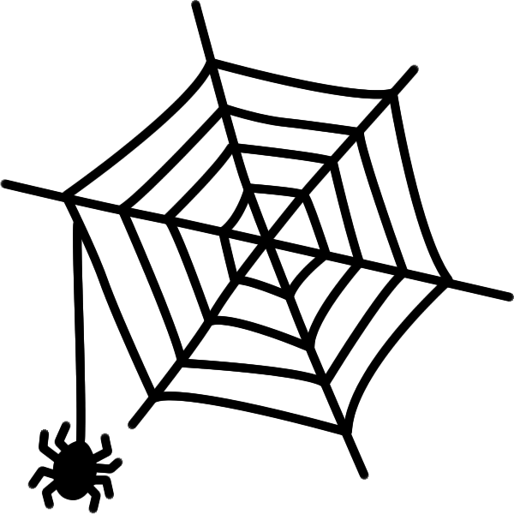
本時のめあて
② 自分や友達の
「強み」を生かそう
星☆いくつ
Step Up Webbing
～ 解決への一歩 ～
Notes:
今日のめあては
●「自分や友達の『強み』を生かそう」です。
今日は２つの交流活動を行います。
●「星☆いくつ」と
●「Step Up Webbing ～解決への一歩～ 」です。
今日もグループで行いますので、友達と協力して取り組みましょう。
【２つの交流活動名を黒板に掲示する】
【スライド４】（１分）

Slide 5
星☆いくつをやってみよう！
Notes:
それでは一つ目の交流活動「星☆いくつ」をします。
【ワークシートを配付する】
名前を書いてください。
【スライド５】（30秒）

Slide 6





星☆いくつ
座席ごとに友達の色を確認
ワークシートに友達の名前を記入
島
副島
佐野
鍋島
自分の色のシールを受け取る
緑
赤
黄
青
Notes:
まず、やり方を説明します。スライドを見てください。
●友達の色の確認をします。
黒板に向かって、右前から時計回りに赤、青、黄、緑とします。
５人グループがあるとき、５人目の人は桃色とします
次にワークシートの
●この部分の星の横に
●グループの友達の名前を記入します。
各グループの赤色の人、手を挙げてください。
前にシールを取りに来て、●グループの友達に配ってください。
準備はいいでしょうか。自分の色のシールが16枚ありますか。
【スライド６】（２分30秒）

Slide 7
星☆いくつ
ワークシートの回し方
緑
赤
黄
青
Notes:
前の時間の「自分Webbing」の交流活動と同じように、
「星☆いくつ」の交流活動も、
●ワークシートをグループで時計回りに回して活動します。
【スライド７】（30秒）

Slide 8
星☆いくつ
鍋島君のワークシート
島
副島
佐野
鍋島
活動①
グループの友達に
当てはまるものを4つ
選んでシールを貼る
３人目まで終わったら、ワークシートを裏にして待ちましょう
Notes:
「星☆いくつ」の交流活動は全部で３つあります。それでは、活動①の説明をします。
今から、１～10の中で、●グループの友達に、当てはまるものを４つ選んで、
シールを貼ります。例えば、●これは鍋島君のワークシートだとします。
ワークシートをもらった島君は 「鍋島君はこれかな」と考えてシールを４つ貼ります。●
●次の副島さんもシールを貼っていきます。シールは左から詰めて貼っていってください。
●佐野君もシールを貼りました。
２つルールがあります。
１つ目は、鍋島君はとても元気があるから、２の「元気」に２枚以上シールを
貼るというのは、なしです。１人で１つの項目に１枚のシールしか貼ることができません。
２つ目は、シールは左側から詰めて貼っていくということです。
やり方で質問はありませんか。
では、１人当たり、30秒間で回していきます。私の合図に合わせて、進めます。
●３人目まで終わったところで、ワークシートを裏返しにします。
５人グループも３人目まで回して、（あと一人いますが）そこで裏返しにします。
では、始めてください。
【15秒くらい前に言葉を掛ける】
そろそろ時間です。次の友達にワークシートを回しましょう。
【15秒くらい前に言葉を掛ける】
そろそろ時間です。次の友達にワークシートを回しましょう。
【15秒くらい前に言葉を掛ける】
そろそろ時間です。ワークシートを裏返して待ちましょう。
【全員が裏返したことを確認する】
裏返しのまま本人に渡します。じっくり眺めてみましょう。
【スライド８】（５分）

Slide 9
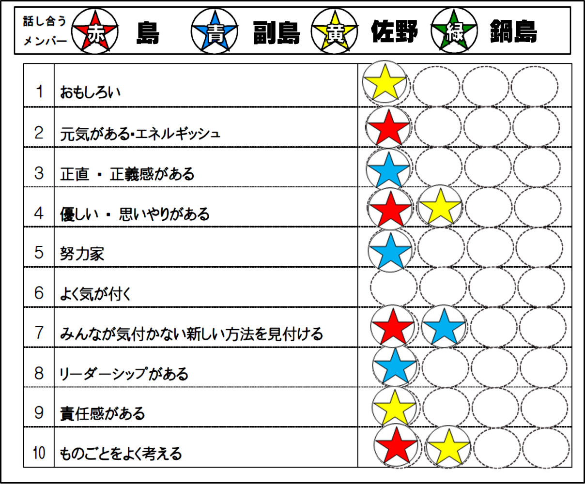
星☆いくつ
鍋島君のワークシート
活動②
自分に当てはまると思うものを４つ選んでシールを貼る
Notes:
活動②です。
●今度は、自分で自分に当てはまると思うものを４つ選んでシールを貼ります。●
時間は１分間です。
早く終わった人は、待っていてください。
【スライド９】（１分30秒）

Slide 10
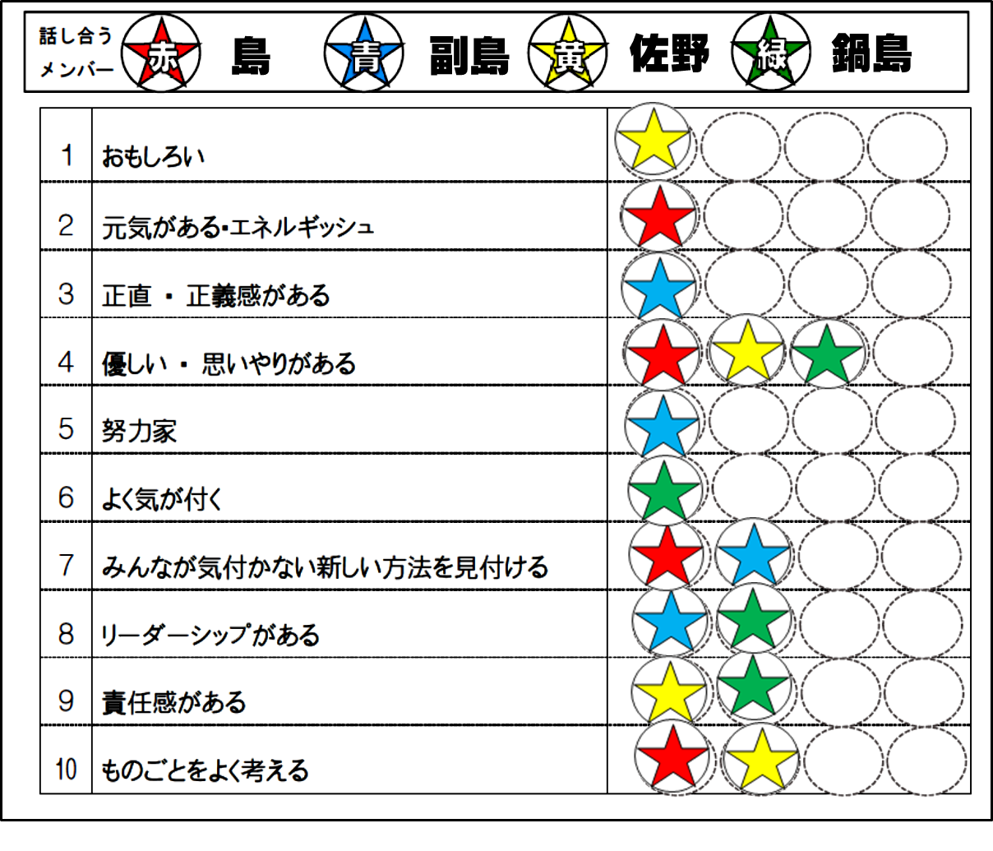
星☆いくつ
活動③
自分の「強み」を３つ選び、番号に○を付ける
Notes:
活動③です。
グループの友達に貼ってもらったシールと、自分が貼ったシールを
見て、●改めて自分の「強み」はこれかな、と思うものを３つ選んで、
番号に○を付けます。●●●
シールが多いから選ばないといけない、とか、自分が
貼ったものだから選ばないといけない、とかではなく、
改めて、自分の「強み」だと思ったものを自由に選んでみてください。
時間は１分間です。
【スライド10】（１分30秒）

Slide 11
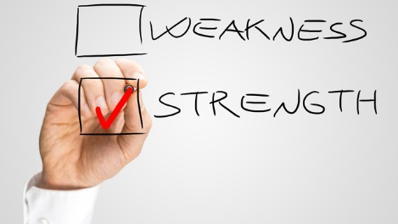
星☆いくつをやってみて、気付いたことや感じたことをワークシートに書こう
星☆いくつ
Notes:
「星☆いくつ」の交流活動を振り返って、気付いたことや感じたことを
ワークシートの一番下に書いてください。
時間は２分間です。
【スライド11】（２分30秒）

Slide 12
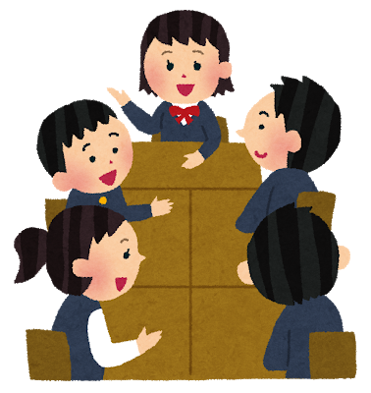
星☆いくつをやってみて、
気付いたことや感じたことを伝え合おう
星☆いくつ
活動④
【聴き方のポイント】
①相手を見る
②うなずきながら聴く
③最後まで聴く
Notes:
今書いた気付きや感想をグループで伝え合います。
●聴き方のポイントを確認します。
●①相手を見る
●②うなずきながら聴く
●③最後まで聴く
それでは、各グループの赤色の人の進行でお願いします。
まず、自分が選んだ３つの「強み」を伝えて、その後気付いたことや感じたことを伝え合ってください。
グループ全体で時間は２分間です。
【スライド12を印刷したものを黒板に掲示する】
【スライド12】（３分）

Slide 13

Step Up Webbing ～解決への一歩～
Notes:
２つめの交流活動は、「Step Up Webbing ～解決への一歩～ 」です。
【ワークシートを配付する】
ワークシートの一番上を見てください。自分が苦手なことや
困っていることで、解決に向けて一歩を踏み出したい、
少しでも状況が改善されたらいいな と思うことについて
グループの中でアイディアや解決策をWebbingしていきます。
名前を書いてください。
【スライド13】（30秒）

Slide 14
Step Up Webbing
～解決への一歩～
星☆いくつで選んだ３つの
「強み」を書こう
・おもしろい
・やさしい、思いやりがある
・努力家
Notes:
「星☆いくつ」の交流活動で、自分の「強み」として
３つ選んだものを●●●ワークシートに書いてください。
【スライド14】（１分）

Slide 15
Step Up Webbing
～解決への一歩～
活動①
自分が苦手なことや困っていることで、
今、解決したいと思っていることを書こう
自分が苦手なことや
困っていること
Notes:
Step Up Webbingも３つの活動があります。
活動①を説明します。
●「自分が苦手なことや困っていること」を「授業前アンケート」を見て
ワークシートの中央部分の四角に書き写しましょう。
今思い付いたことなどがあったら、それを書いてもよいです。
１つ気を付けることがあります。
この活動もワークシートを回します。
友達に見られても差し支えない程度の内容を書いてください。
ワークシートにも例を挙げています。
時間は１分間です。
【スライド15】（２分）

Slide 16
Step Up Webbing
～解決への一歩～
活動②
友達が苦手なことや困っていると思っている
ことを解決するためのアイディアを書こう
自分が苦手なことや
困っていること
Notes:
活動②です。
中心の四角に友達の「苦手なことや困っていること」が
書いてありますので、友達が解決するためのヒントやアイディアを
書いて、クモの巣のように広げていきます。
●●
【スライド16】（１分）

Slide 17
◆ アイディアを考える際のポイント
◆自分のやり方を紹介する
◆先生や先輩、家族に教えてもらったやり方を紹介する
◆今、思い付いたアイディアを書く
◆似ているアイディアや関係のあるアイディアはつなげる
その人の「強み」を生かして考えてみよう♬
Notes:
アイディアを考える際のポイントを説明します。
●自分のやり方や、他の人に教えてもらったやり方を紹介してもいいし、
今、思い付いたものでもいいです。また、似ているアイディアや
関係のあるアイディアはつないでください。
色々なアイディアがWebbingされていくと思いますが、
●その人の「強み」を生かしたアイディアを
１人１つ以上は出してもらいたいと思います。
１つだけ約束事です。
「あきらめる」「やめる」等はアイディアには含みません。
友達が解決したいことなので、一生懸命にアイディアを考えましょう。
【スライド17】（１分）

Slide 18

Step Up Webbing
～解決への一歩～
「強み」を生かして考えてみよう♬
Aさんは
努力家だから・・
友達と問題の
出し合いをする
英単語を覚えることが苦手
単プリを机の前に貼っておく
Ｂさん
（努力家）
１日１０個ずつ単語を自学ノートに書いて提出する
Notes:
実際にWebbingの仕方を説明します。
例えば、Aさんが「英単語を覚えることが苦手」と書いたとします。
●ワークシートをもらったBさんは
●「単プリを机の前に貼っておく」
●「友達と問題の出し合いをする」などのアイディアを
Webbingしていきます。
また、Aさんのワークシートに書いてある
●「努力家」という「強み」を生かして、
●「１日10個ずつ単語を自学ノートに書いて提出する」 など、
「強み」を生かしたアイディアも書きました。
【スライド18】（２分）

Slide 19
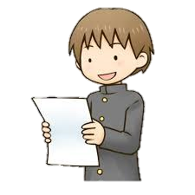
Step Up Webbing
～解決への一歩～
「強み」を生かして考えてみよう♬
めくり式の
単語帳を作る
（おもしろい）
好きな歌に
単語をのせて
覚える
Aさんは
おもしろいから…
友達と問題の
出し合いをする
英単語を覚えることが苦手
単プリを机の前に貼っておく
Ｃさん
（努力家）
自学コンテストで
優秀賞を目指して、やる気を起こす
（努力家）
１日１０個ずつ単語を自学ノートに書いて提出する
Notes:
そのワークシートがCさんのところに回ってきました。
●Cさんは、前に書いた人のワークシートを眺めています。
●「めくり式の単語帳を作る」
●Aさんの「強み」である「おもしろい」を生かして…
●「好きな歌に単語をのせて覚える」
また、Ｂさんの「自学ノート」をヒントに
●「自学コンテストで優秀賞を目指して、やる気を起こす」
という感じでWebbingをしていきます。
後で、本人が見たときに、その人のどのような「強み」を生かした
アイディアなのかが分かるように、アイディアの上に（ ）して「強み」を書いておきましょう。
やり方で質問はありませんか。
【スライド19】（２分）

Slide 20
Step Up Webbing
～解決への一歩～
「強み」を生かして考えてみよう♬
めくり式の
単語帳を作る
（おもしろい）
好きな歌に
単語をのせて
覚える
友達と問題の
出し合いをする
英単語を覚えることが苦手
単プリを机の前に貼っておく
（努力家）
自学コンテストで
優秀賞を目指して、やる気を起こす
（努力家）
１日１０個ずつ単語を自学ノートに書いて提出する
Notes:
ワークシートを時計回りに回します。
５人グループは、３人目まで回したところで終わりです。
１人当たり時間は２分30秒間です。
では、始めてください。
【10秒前に言葉を掛ける】
そろそろ時間です。今、書いているものを最後にして、
次の友達に渡しましょう。
【10秒前に言葉を掛ける】
そろそろ時間です。今、書いているものを最後にして、
次の友達に渡しましょう。
【10秒前に言葉を掛ける】
そろそろ時間です。今、書いているものを最後にして、
ワークシートを裏返して本人に渡しましょう。
自分のワークシートは戻ってきましたか。
表向きにして、友達が考えてくれた解決策にじっくりと
目を通しましょう。
【スライド20】（８分30秒）

Slide 21
苦手なことや困っていることを解決するために、
自分の「強み」を生かして、これからやってみたいことや頑張ってみたいと思うことを書きましょう。
Step Up Webbing
～解決への一歩～
活動③
Notes:
グループの友達に書いてもらった
「Step Up Webbing ～解決への一歩～ 」を見て、
改めて、苦手なことや困っていることを解決するために、
自分の「強み」を生かして、これから、自分がやってみたいことや
頑張ってみたいと思うことを、ワークシートの一番下のところに
書きましょう。
時間は１分30秒間です。
【スライド21】（２分）

Slide 22
Step Up Webbing
～解決への一歩～
活動④
自分の「強み」や頑張ってみたいことをグループで伝え合おう
【聴き方のポイント】
①相手を見る
②うなずきながら聴く
③最後まで聴く
Notes:
それでは、グループで交流をします。今書いたところを、
「私のこういう『強み』を生かして、こういうことを頑張ってみたいと
思います」というように伝えてください。
●聴き方のポイントを確認します。
●相手を見る
●うなずきながら聴く
●最後まで聴く です。
発表が終わったら、エールの意味を込めて、拍手をしましょう。
各グループの黄色の人、手を挙げてください。
黄色の人の進行で進めてください。
時間はグループ全体で２分間です。
【スライド22】（３分）

Slide 23
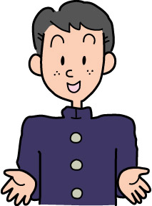



今日の学習を振り返りましょう
Notes:
【振り返りシートを配付する】
それでは、最後に今日の学習を振り返ります。
今日は「自分や友達の『強み』を生かそう」というテーマで
「星☆いくつ」と「Step Up Webbing」の交流活動をしました。
今日の学習全体を通して、気付いたことや感じたことを
振り返りシートに記入しましょう。時間は３分間です。
今日の学習の気付きや感想をグループで交流しましょう。
自分が一番下のコメント欄に書いたことをそれぞれ発表してください。
それでは、各グループの緑色の人、手を挙げてください。
緑色の人の進行で進めてください。
時間はグループ全体で２分間です。
今日は「自分や友達の『強み』を生かそう」というめあてで
学習をしました。
友達から自分の「強み」を伝えてもらったり、解決するための
アイディアをWebbingしてもらったりしました。
授業中の◯◯な様子から、先生は◯◯だと思いました。
次の時間も友達と交流活動をして、「強み」について学習していきます。楽しみにしておいてください。
【スライド23】（７分）

